Slide 1
UbuntuServerの導入
2025/12/3
Kimihiro ITO

Slide 2
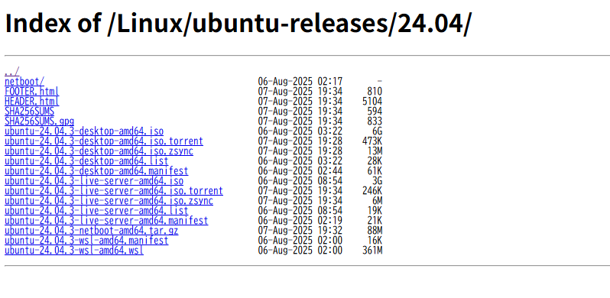
1．パッケージ入手
1.1 Ubuntu Serverパッケージの入手
  amd64アーキテクチャ： ubuntu-24.04.3-live-server-amd64
  URL： https://ftp.udx.icscoe.jp/Linux/ubuntu-releases/24.04/
  https://ftp.udx.icscoe.jp/Linux/ubuntu-releases/24.04/ubuntu-24.04.3-live-server-amd64.iso

Slide 3
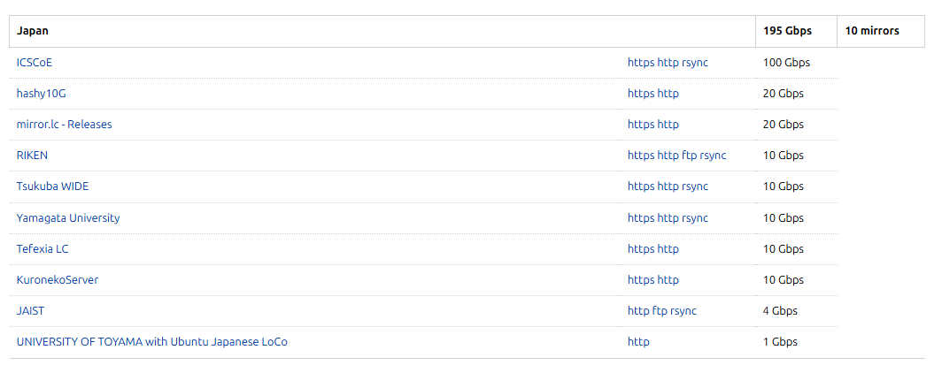
1．パッケージの入手
  1.2 Ubuntu Serverパッケージの入手（その他）
  そのほかにも、パッケージの保存ミラーサイトがあるので、早いところから入手ください。
  その他ミラーサイト： https://launchpad.net/ubuntu/+cdmirrors

Slide 4
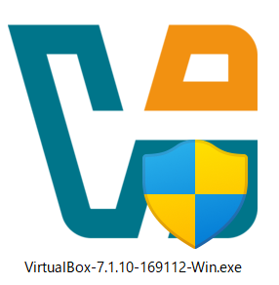
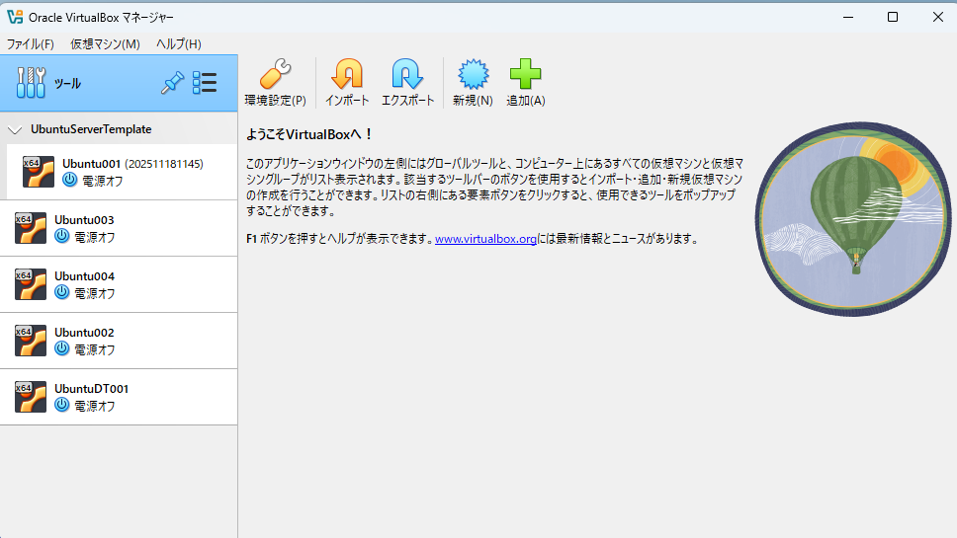
2. Ubuntuの導入(Vbox設定)
  2.1 VirtualBoxの起動
  2.2 新規仮想マシーンの作成 ->「新規」アイコンにて作成

Slide 5
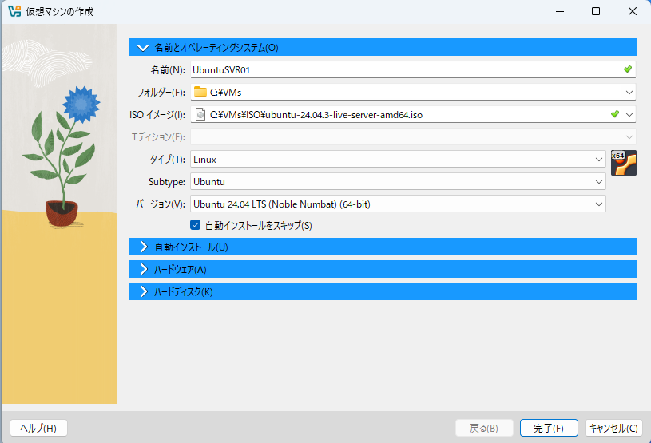
2. Ubuntuの導入(Vbox設定)
2.3 名前とオペレーティングシステム
    名前： [任意] UbuntuSVR01
    フォルダー： [任意] C:\VMs
    ISOイメージ：[ダウンロードISO]
    ubuntu-24.04.3-live-server-amd64.iso
    タイプ： Linux
    Bubtype： Ubuntu
    バージョン： Ubuntu 24.04 LTS(64-bit)
    自動インストールをスキップ： チェックON

Slide 6
2. Ubuntuの導入(Vbox設定)
2.4 自動インストール （前項設定によりスキップ）
ユーザーとパスワード： 初期ユーザとパスワードを設定
追加オプション： ホスト名ド、メインを設定
Guest Additions ISO: 追加設定ファルを設定（cloud-initのファイルを設定）

Slide 7
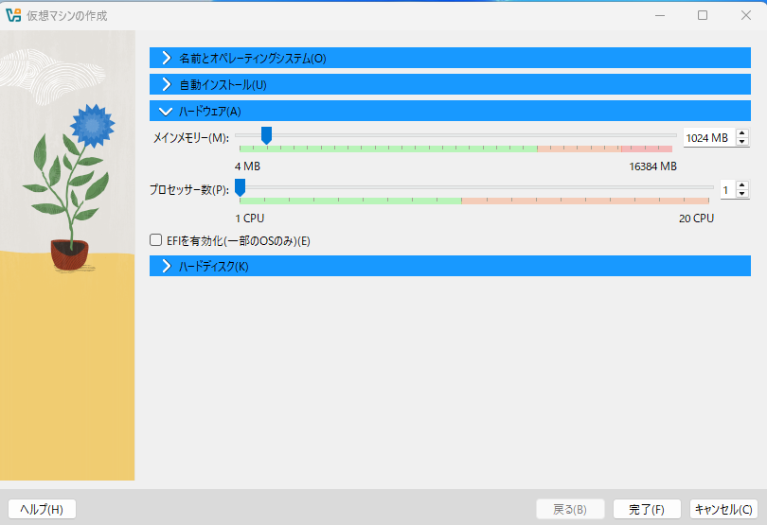
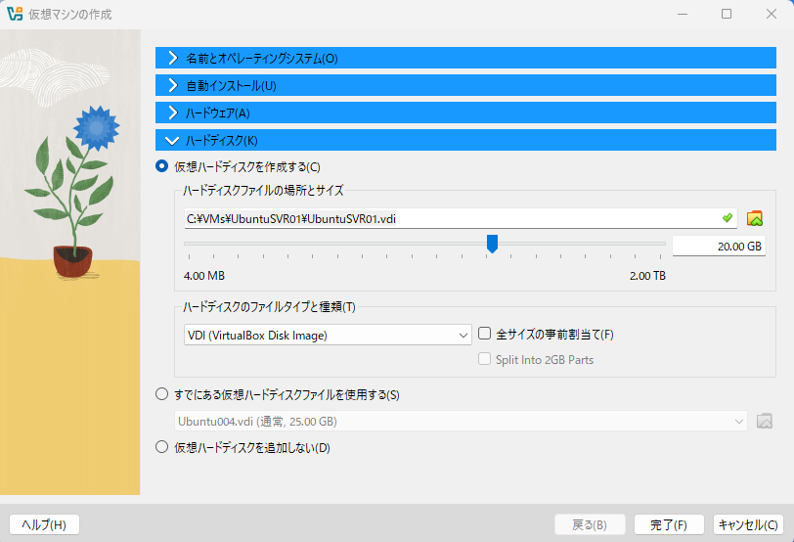
2. Ubuntuの導入(Vbox設定)
2.5 ハードウエア
  メインメモリー： 1024MB
  プロセッサー数： 1CPU
  EFIを有効化： チェックOFF
  2.6 ハードディスク
  仮想ハードディスクを作成する：チェックON
  ディスクファイル場所：デフォルトのまま
  ディスクサイズ： 20GB
  ハードディスクのファイルタイプ：
  VDI(VirtualBox Disk Image)
  全サイズの事前割当： チェックOFF
  内容確認し[完了]ボタンを押す

Slide 8
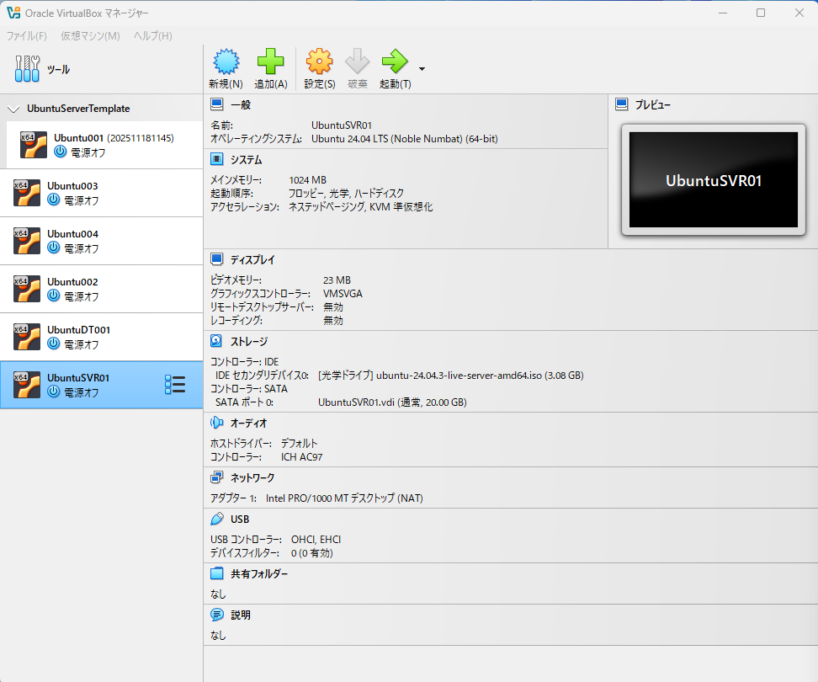
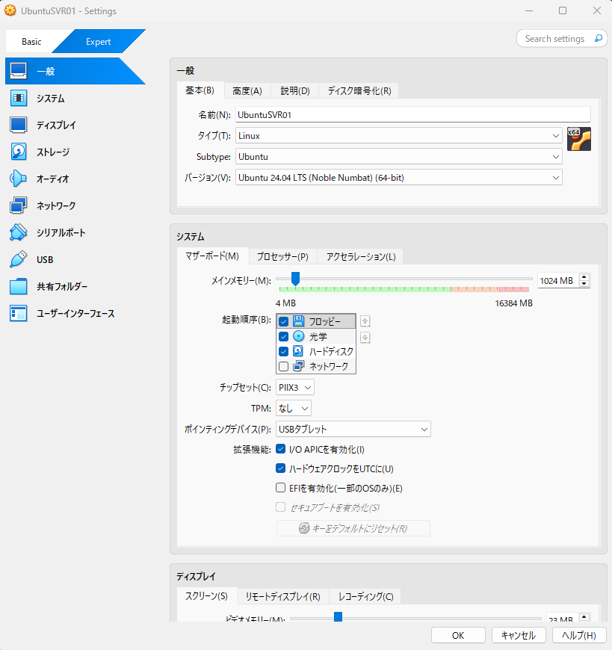
2. Ubuntuの導入(Vbox設定)
  2.7 仮想マシーンの設定調整
  左ペインで調整したい仮想環境を選ぶ
  上部、設定ボタンを押す
  2.8 仮想マシーンの設定調整
  設定画面上方の「Expert」モード選択

Slide 9
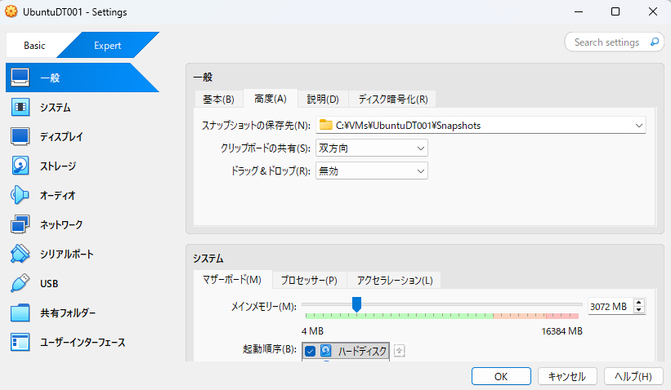
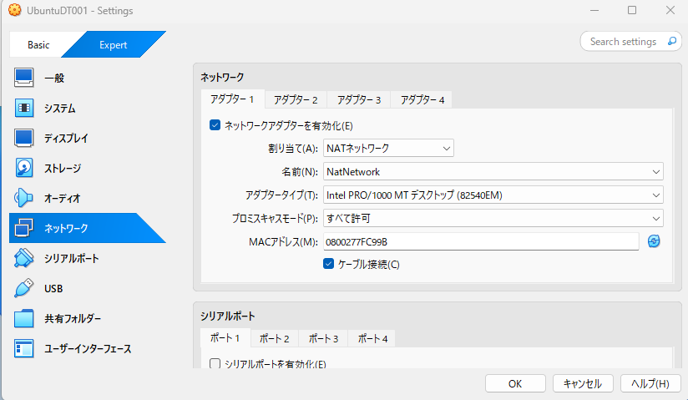
2. Ubuntuの導入(Vbox設定)
2.9 仮想マシーンの設定調整
一般 -> 高度を選択
スナップショット保存先： デフォルト
クリップボードの共有： 双方向
ドラッグ&ドロップ： 無効
2.10 仮想マシーンの設定調整
ネットワーク -> アダプター1
ネットワークアダプターを有効：チェックON
割り当て： NATネットワーク
名前： [デフォルト] NatNetwork
アダプター：[デフォルト]
プロミスキャスモード：すべて許可
MACアドレス：[デフォルト]
ケーブル接続：チェックON

Slide 10
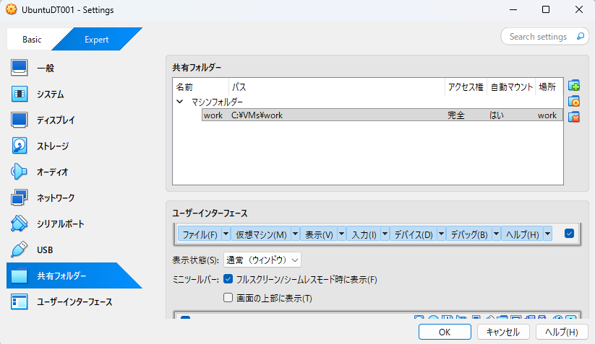
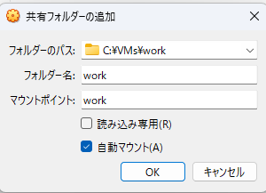
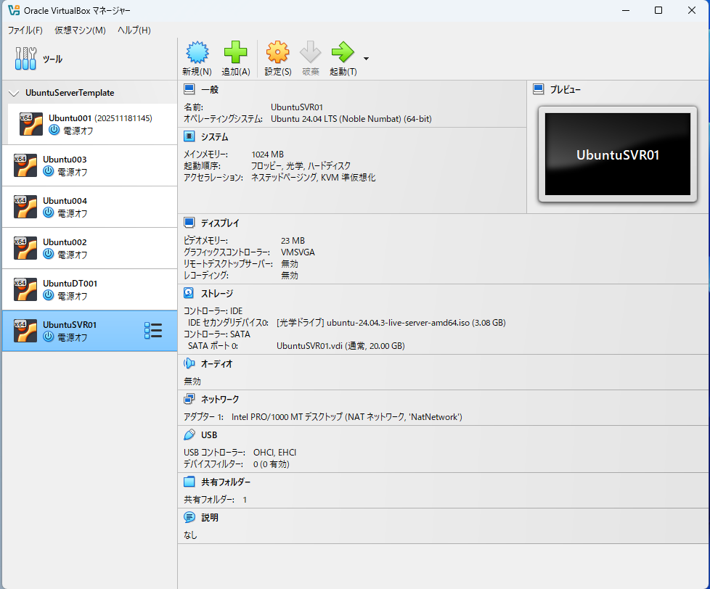
2. Ubuntuの導入(Vbox設定)
2.11 仮想マシーンの設定調整
  共有フォルダー ＋ 追加 ボタンを押す
  フォルダーバス：ローカルPCの任意のフォルダー
  フォルダー名： [任意] work
  マウントポイント： [任意] work
  自動マウント： チェックON
  2.12 仮想マシーンの設定調整 完了
  設定画面下の[OK]ボタンを押す

Slide 11
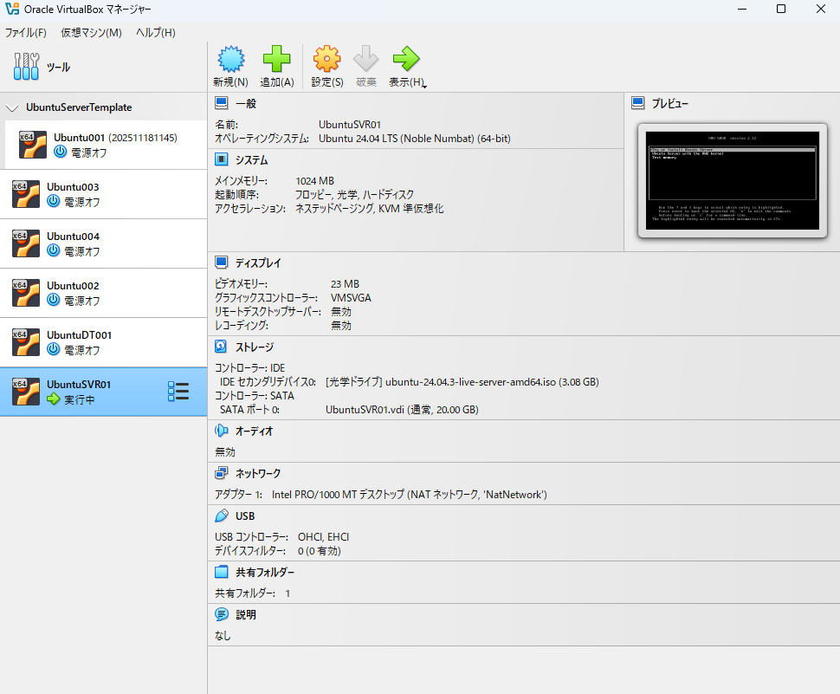
3. Ubuntuの導入
3.1 VirtualBox上の仮想マシーンの起動
ViertualBoxで、起動する仮想サーバーを選択
上部、起動ボタンを押す

Slide 12
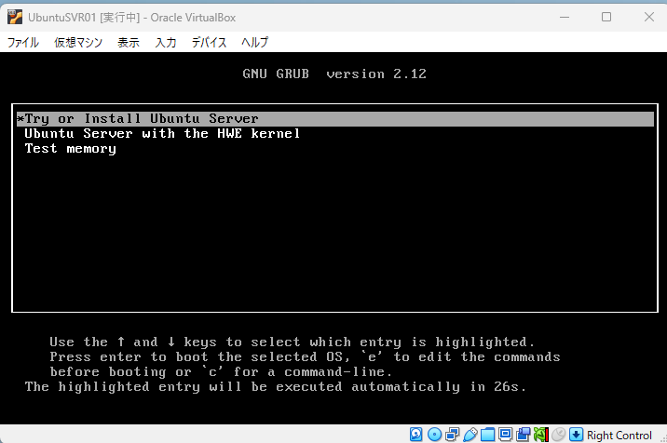
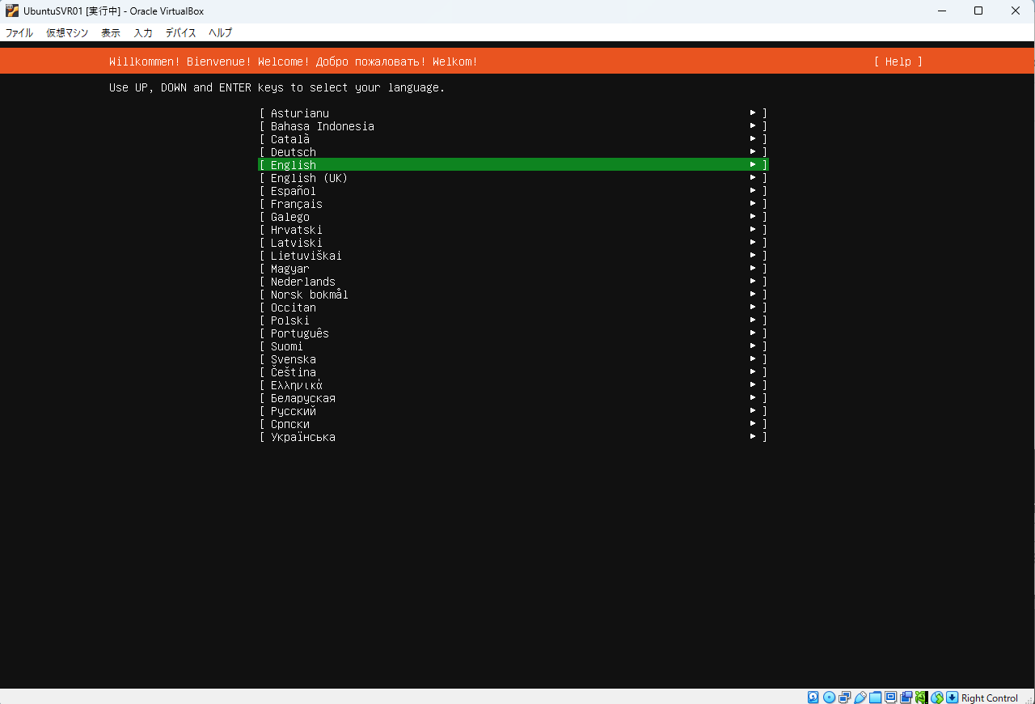
3. Ubuntsuの導入
3.1 Ubuntuの導入パッケージを選択
  3.2 導入言語を設定
  Language： English

Slide 13
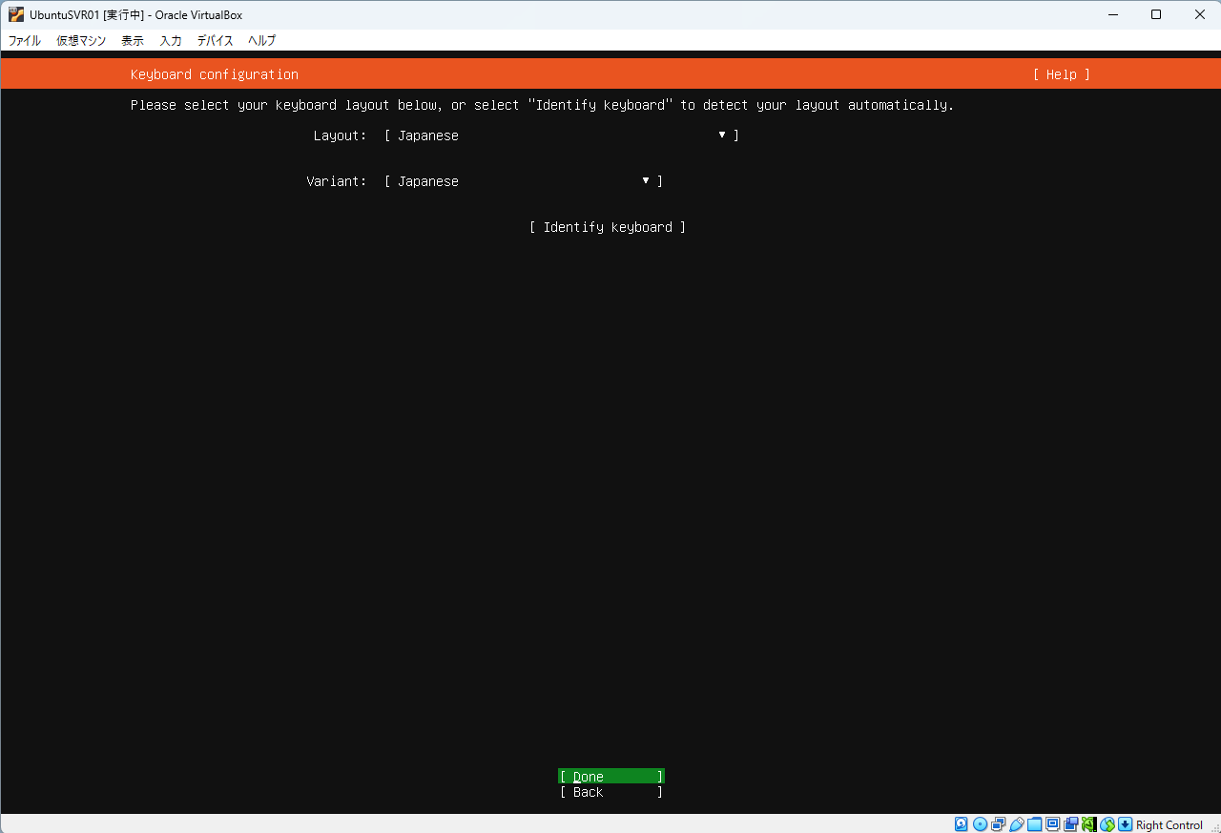
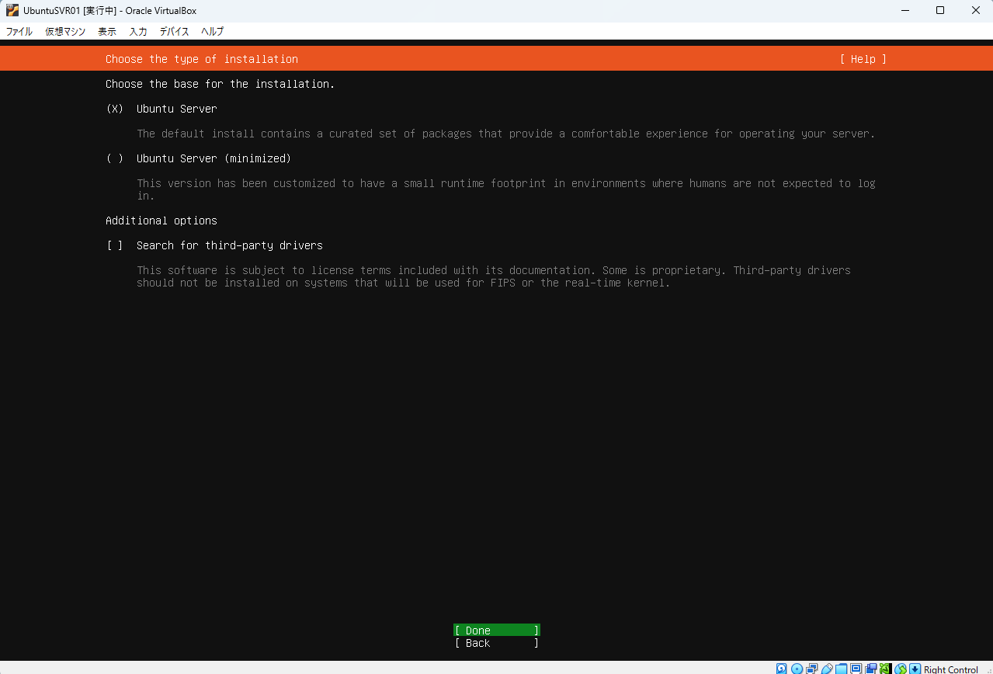
3. Ubuntuの導入
3.3 LayoutとKeyboardの選択
  Layout: Japanese
  Variant: Japanese
  3.4 基本導入パッケージを選択
  Ubuntu Server：(X) 選択

Slide 14
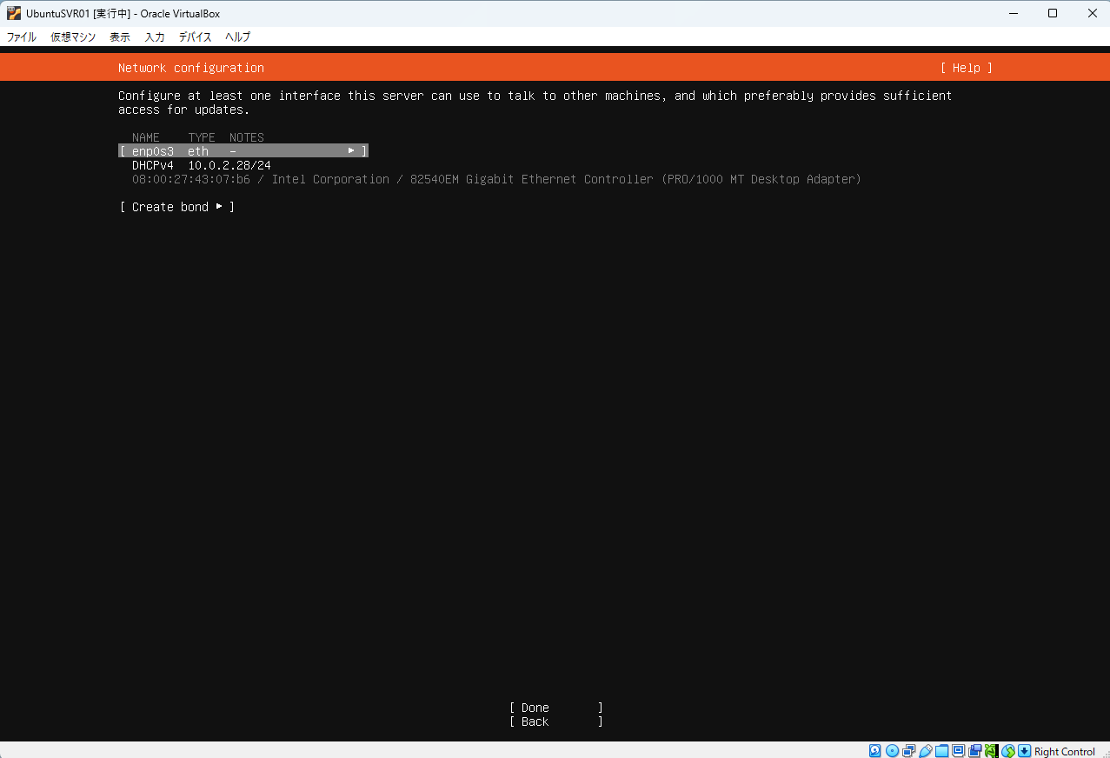
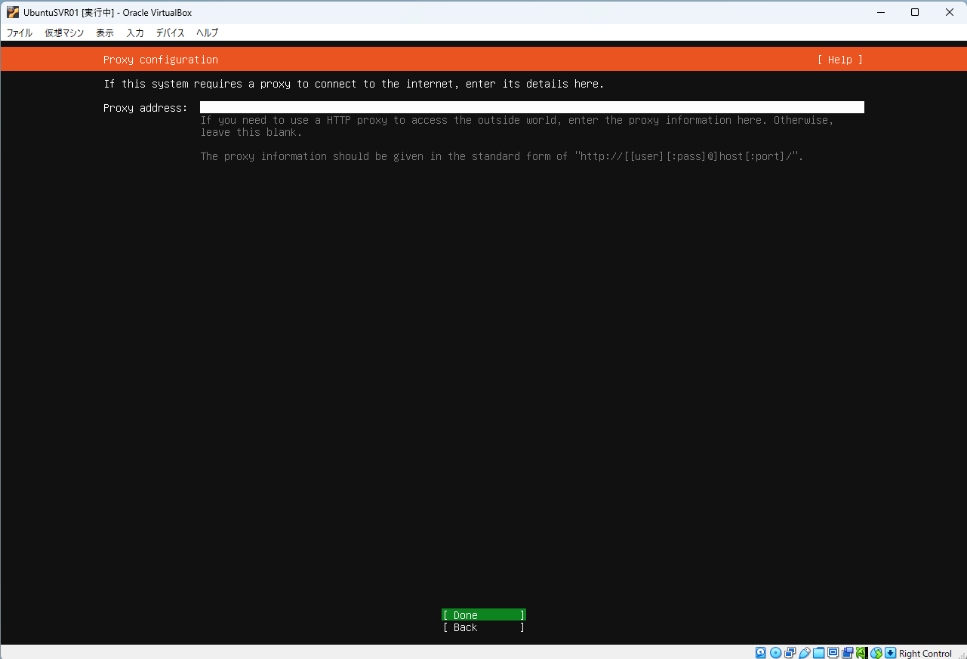
3. Ubuntuの導入
3.5 ネットワーク設定
Name： [デフォルト] enp0s3
TYPE： [デフォルト] eth
DHCPv4： [デフォルト] 10.0.2.x/24
3.6 PROXY設定
Proxy Address: [空欄]

Slide 15
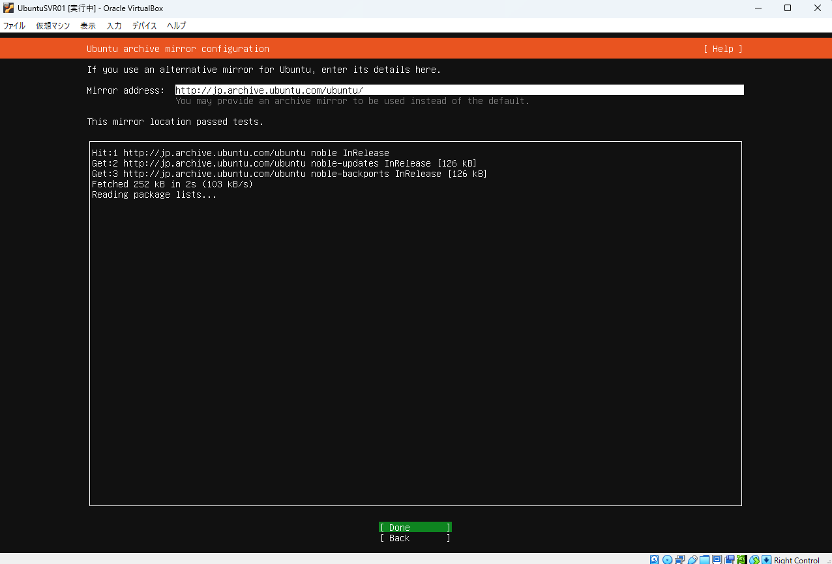
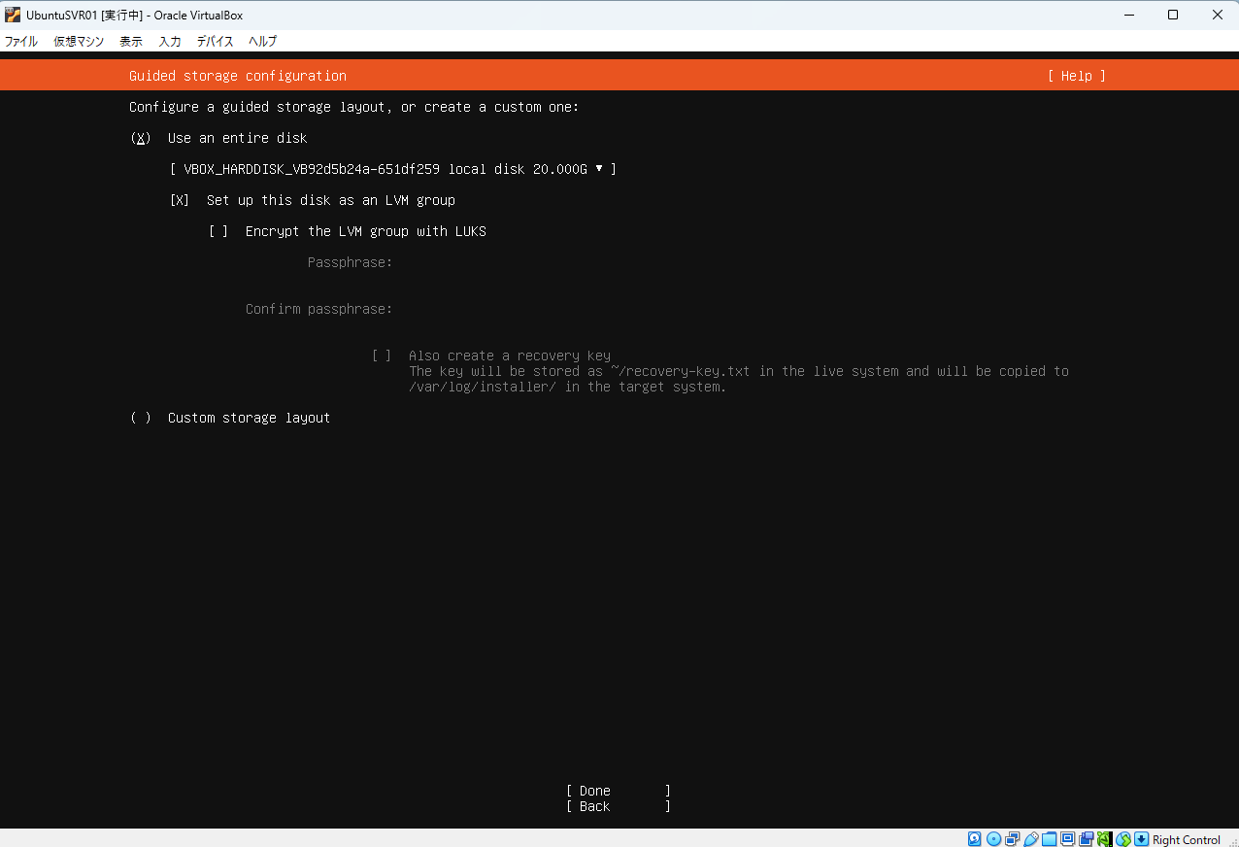
3. Ubuntuの導入
3.7 アーカイブミラー設定
Mirror Address： [デフォルト]
[ http://jp.archive.ubuntu.com/ubuntu/ ]
「Reading Package list …..」が表示されてから
[Done]ボタンを押す
3.8 GUIDEDストレージレイアウト設定
Use an entire disk: チェックON
[デフォルト] [VBOX_HARDDISK_xxxxx]
Set up this disk as an LVM group: チェックON
Encrypt the LVM Group with LUKS: チェックOFF

Slide 16
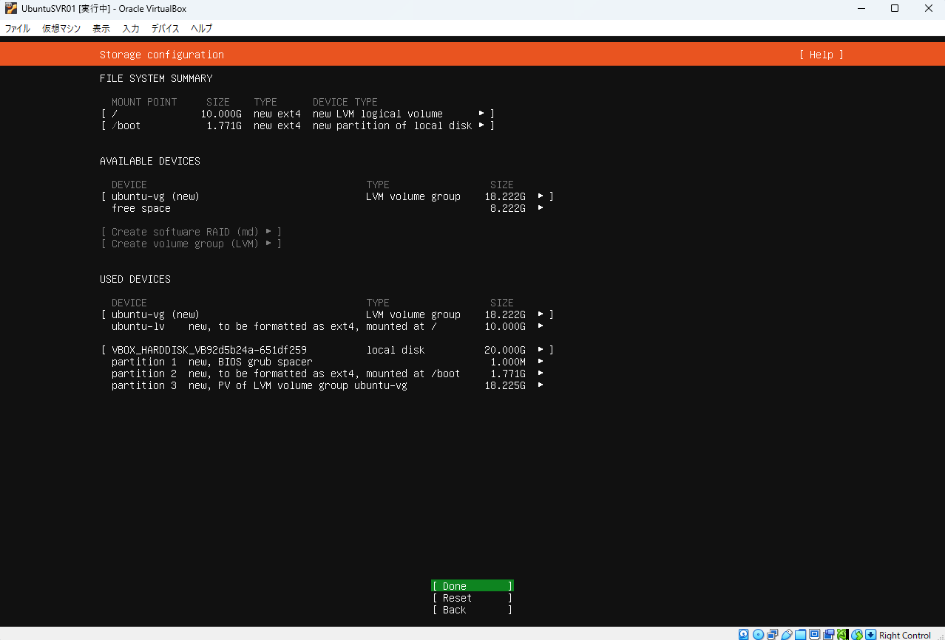
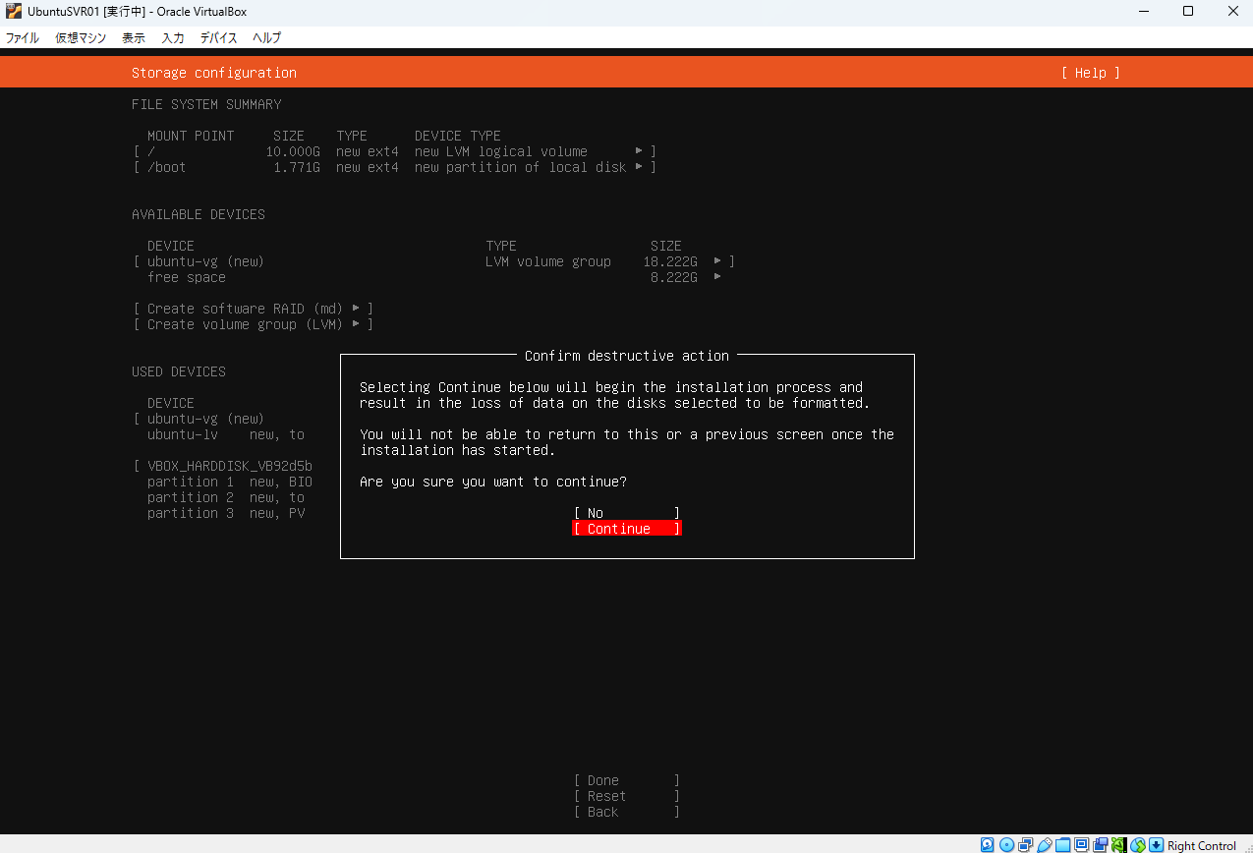
3. Ubuntuの導入
3.9 ストレージ設定
FILE SYSTEM SUMMARY： [デフォルト]
AVAILABLE DEVICE： [デフォルト]
USED DEVICES： [デフォルト]
3.10 確認アクション
[Continue]を選択

Slide 17
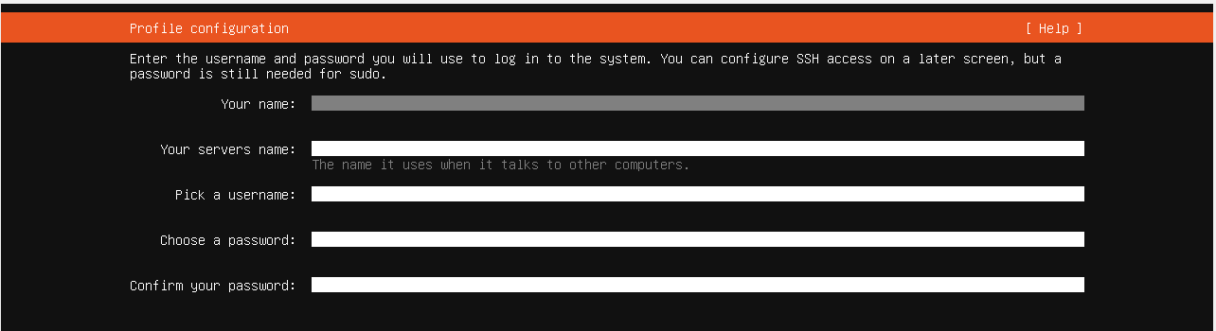
3. Ubuntuの導入
3.11 ユーザー初期設定
Your Name: 管理者名
Your Servers name: サーバー名
Pick a username: 管理者ID
Choose a password: 管理者PW
Confirm your password: 確認
※1：Name 命名規則のNG条件（Subiquity 24.04.3 で特に厳しい）
- 大文字を含む
- _（アンダースコア）を含む
- 先頭が数字
- 31文字超
- 予約語（admin, ubuntu, root など ※環境依存）

Slide 18
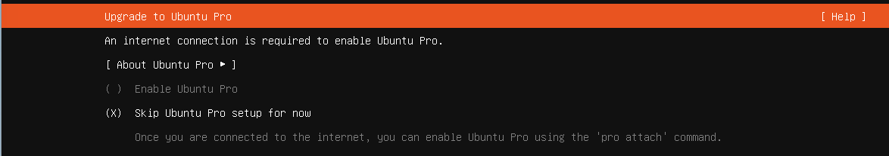
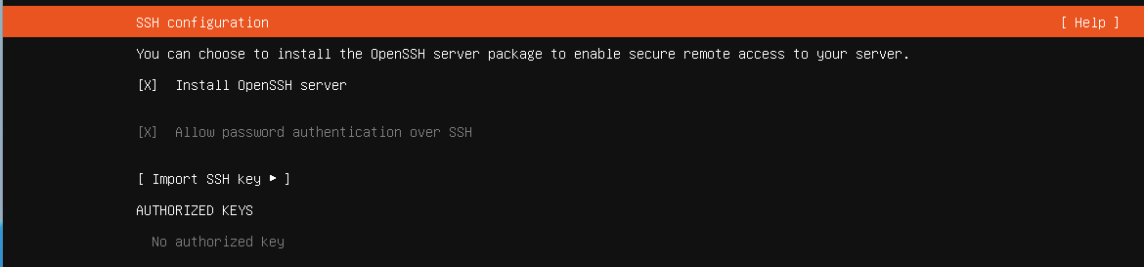
3. Ubuntuの導入
3.12 Proへのアップグレード確認
スキップを選択
(x) Skip Ubuntu Pro setup for new
3.13 SSH設定
OpenSSHの導入を選択
(x) Install OpenSSH server

Slide 19
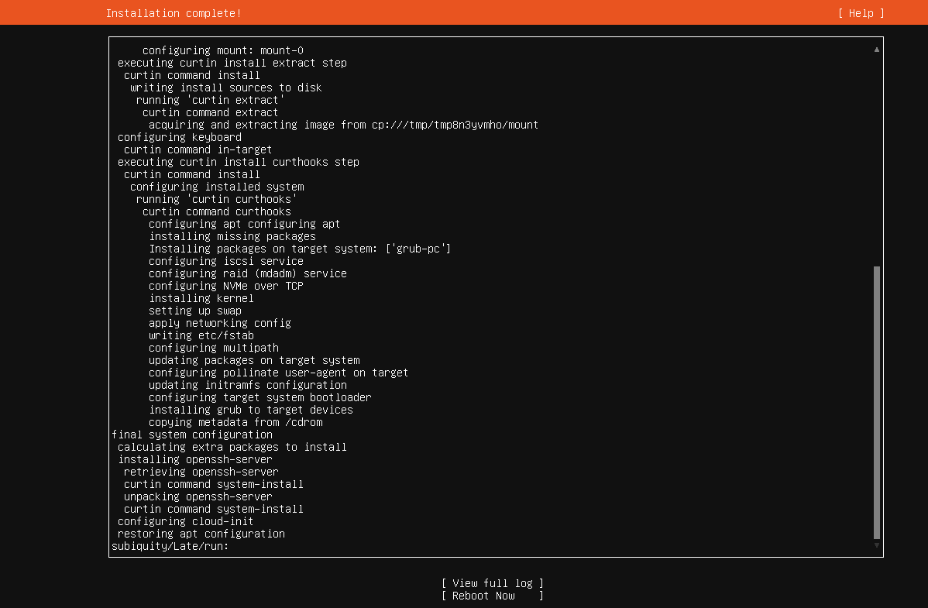
3. Ubuntuの導入
3.14 システムの導入
導入完了したら、[Reboot Now]ボタンを押す

Slide 20
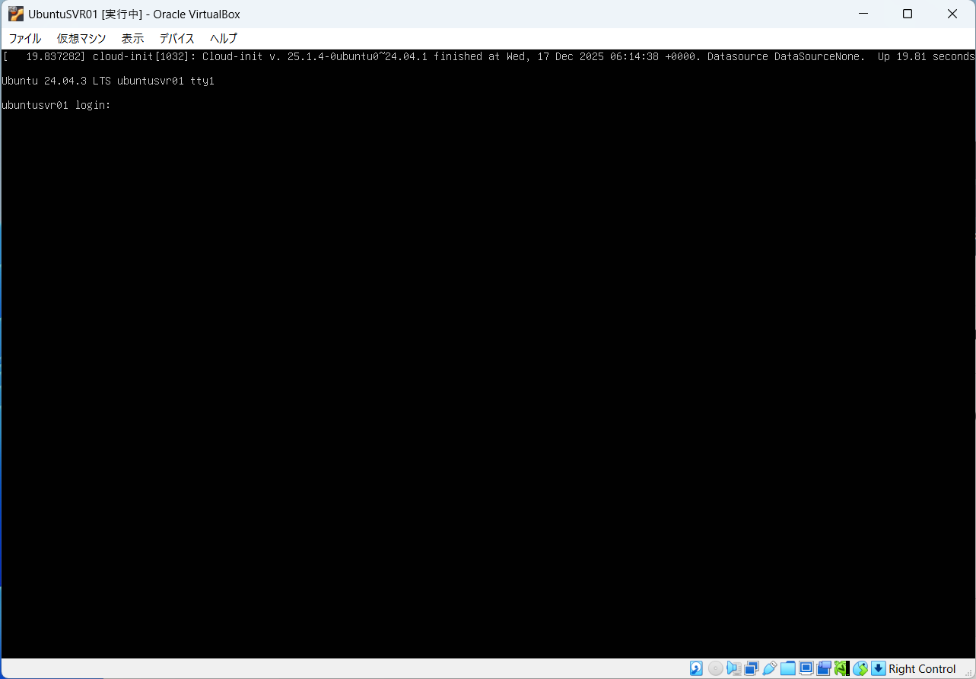
3. Ubuntuの導入
3.15 Ubuntu導入完了
Ubuntuサーバーの導入が完了したので、設定したユーザーIDとパスワードでログインください。

Slide 21
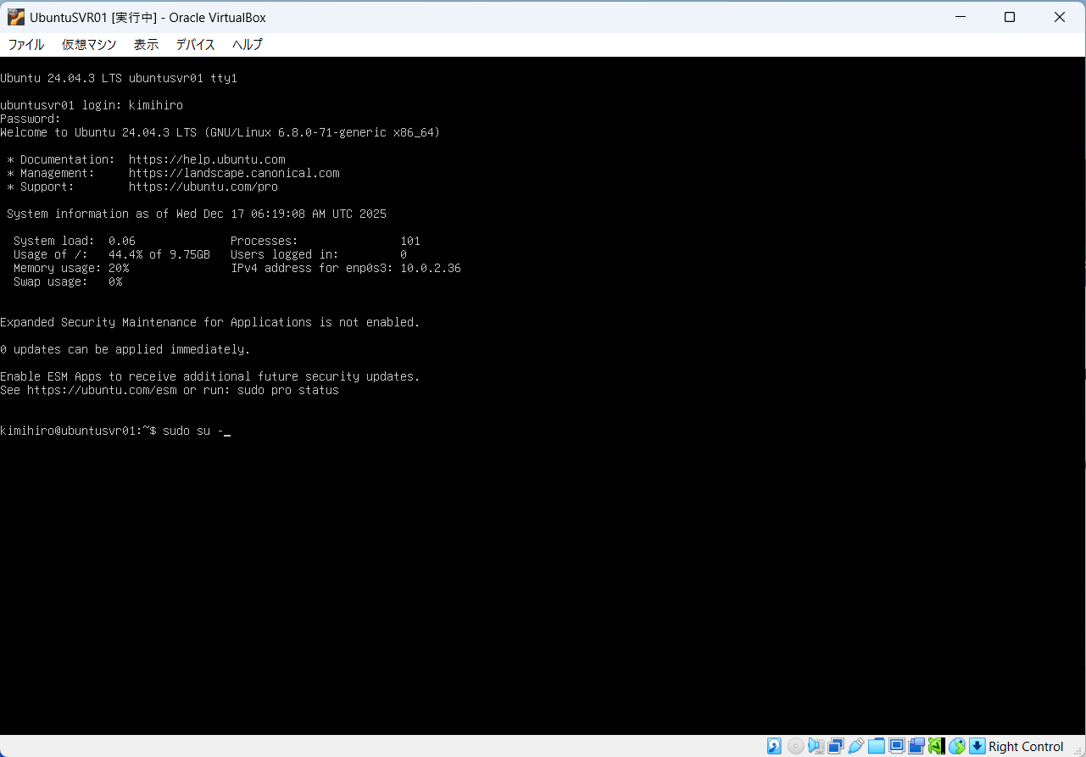
3. Ubuntuの導入
3.16 ログイン完了後、管理者へ昇格する
コマンドラインインターフェース（ＣＬＩ）から Sudoコマンドで昇格
$ sudo su –
[sudo] password for user: <パスワードを入力>

Slide 22
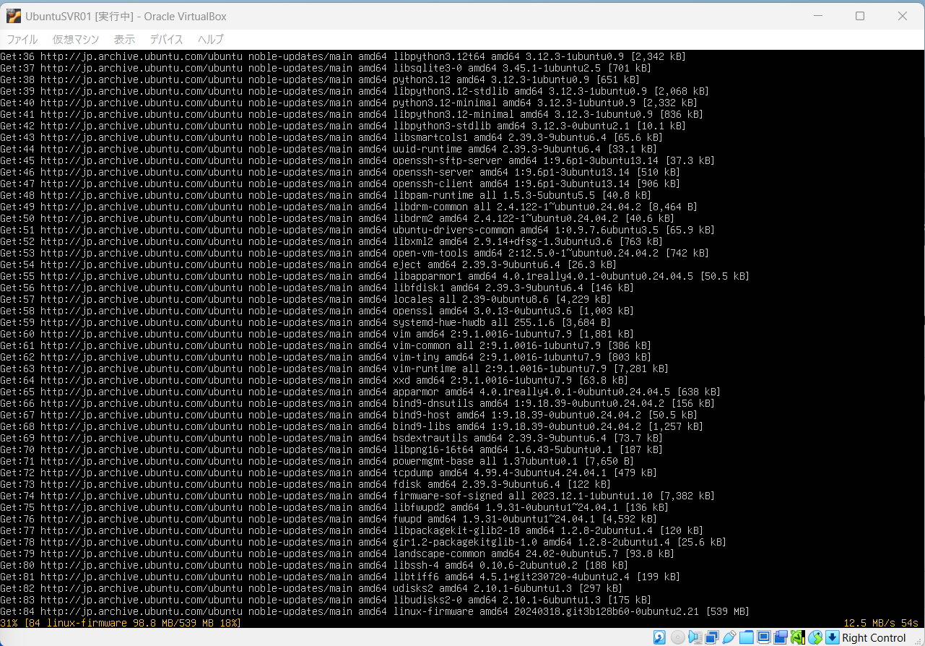
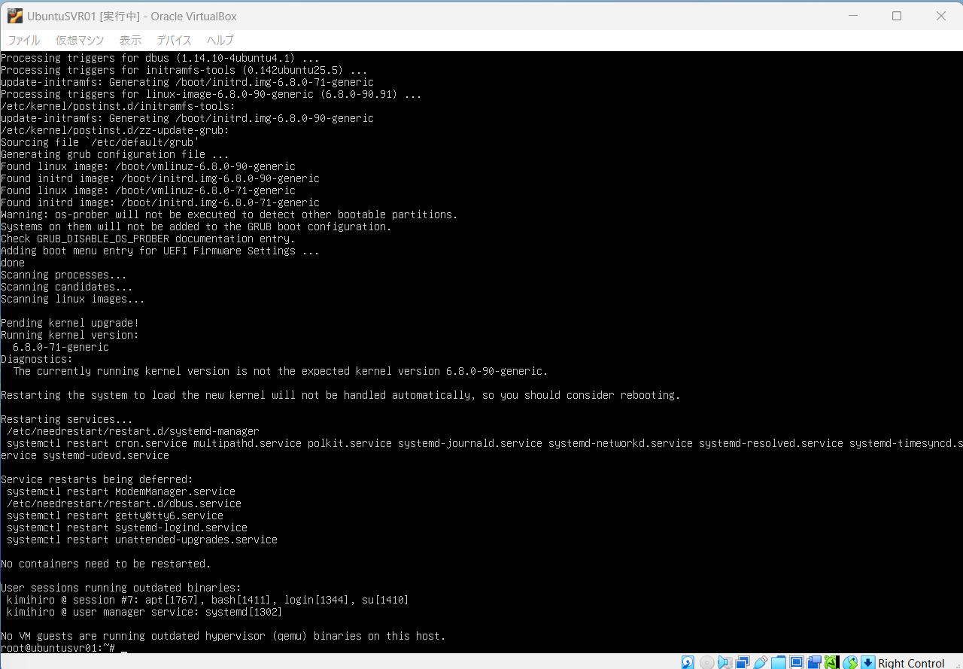
3. Ubuntuの導入
3.17 パッケージの最新化
・パッケージリストの最新化
$ apt update
・パッケージのアップグレード
$ apt upgrade –y

Slide 23
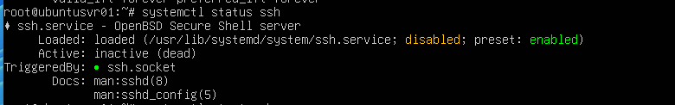
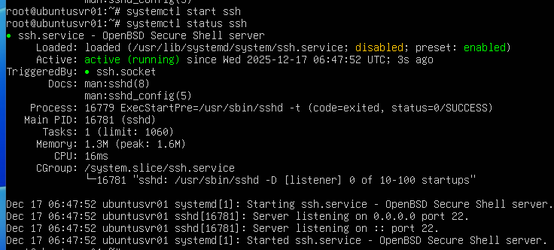
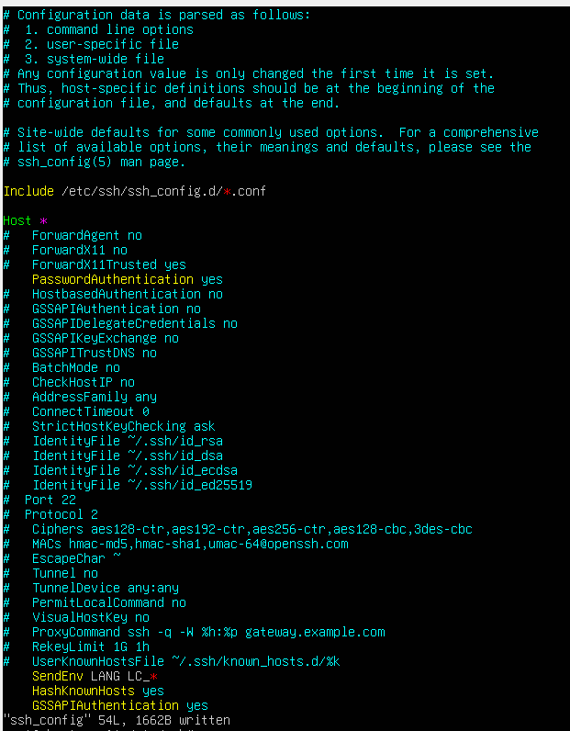
3. Ubuntuの導入
3.18 SSHのサービスを立ち上げる
・システムの稼働ステータスを確認する
$ systemctl status ssh
・inactive(dead)となっているので、
サービスを起動する。
$ systemctl start ssh
・システムの稼働ステータスを再確認する
$ systemctl status ssh
Active(running)となり起動完了。
・/etc/ssh/ssh_configの編集
- コメントアウトを削除
- Yesに変更
PasswordAuthentication yes

Slide 24
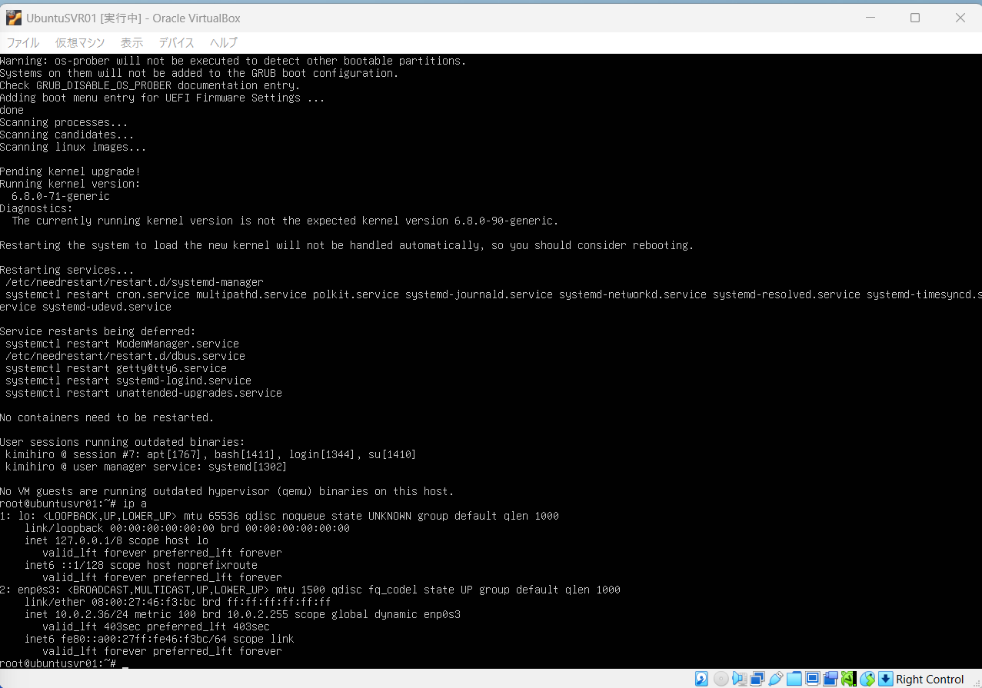
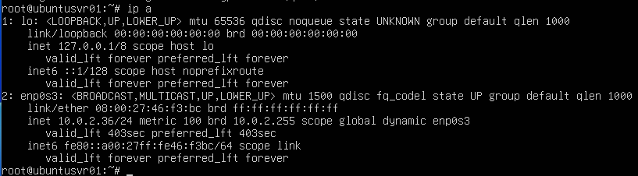
3. Ubuntuの導入
3.19 導入サーバーのIPアドレスを調査
ネットワーク調査コマンドでローカルIPを調べる
$ ip a
1: ~
2: enp0s3: ~
link/ether 08:00:27 ~
inet 10.0.2.xx/24 <-これがIPアドレス

Slide 25
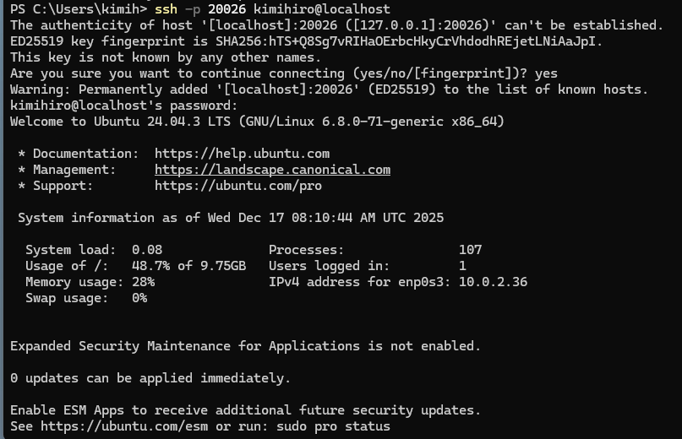
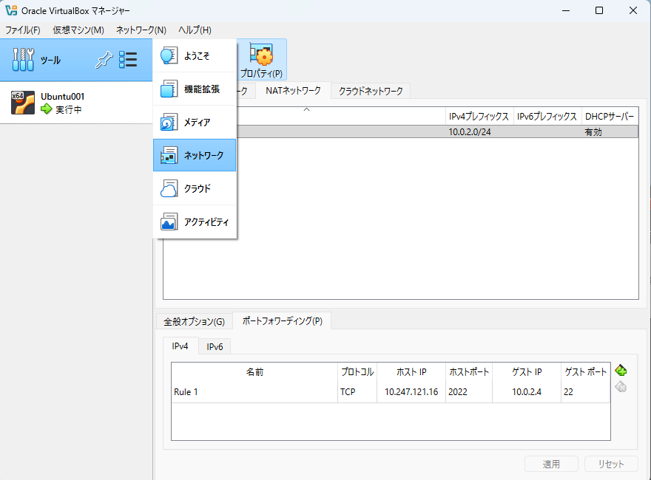
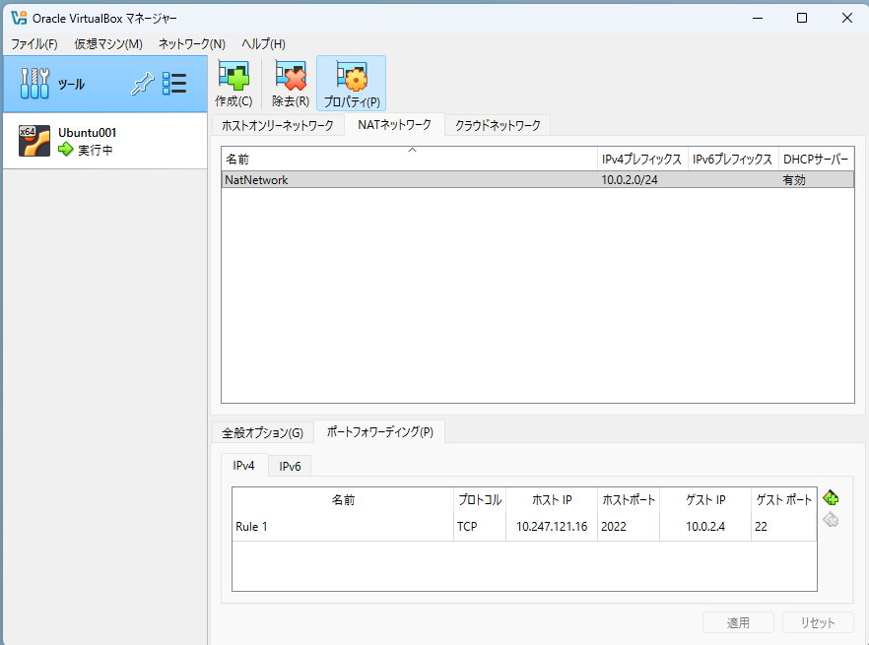
Debianの導入(Vbox設定)
３．SSH接続
  3.2 SSHの起動
  >ssh –p <ホストポート> username@host-ipaddr
  3.3 ポートフォワードの設定
  V-Boxの「ツール」-「ネットワーク」－「NATネットワーク」でポートフォワーディングを
  設定する。
  プロトコル：TCP、 ホストIP :127.0.0.1、 ホストポート： 任意（20000番以上推奨）、
  ゲストIP：「3.19 導入サーバーのIPアドレスを調査」の値、 ゲストポート：22

